Slide 1

第七章 随机变量及其分布
7.3.2 离散型随机变量的方差

Slide 2
新知探究：离散型随机变量的方差与标准差的概念
问题1 从两名同学中挑出一名代表班级参加射击比赛.根据以往的成绩记录，甲、乙两名同学击中目标靶的环数X和Y的分布列如下表所示.
X | 6 | 7 | 8 | 9 | 10
P | 0.09 | 0.24 | 0.32 | 0.28 | 0.07
Y | 6 | 7 | 8 | 9 | 10
P | 0.07 | 0.22 | 0.38 | 0.30 | 0.03
如何评价这两名同学的射击水平?
通过计算可得，
E(X)= 8 ；E(Y)=8
由于两个均值相等，所以用均值不能区分这两名同学的射击水平.
评价射击水平，除了要了解击中环数的均值外，还要考虑稳定性，即击中环数的离散程度.

Slide 3
新知探究：离散型随机变量的方差与标准差的概念
问题2 怎样刻画离散型随机变量取值的离散程度?（如何比较离散程度）
为了能直观分析甲乙两名击中环数的离散程度，下面我们分别作出X和Y的概率分布图.
P
P
0.4
0.4
0.3
0.3
0.2
0.2
0.1
0.1
O
6
7
8
9
10
O
6
7
8
9
10
比较两个图形，可以发现乙同学的射击成绩更集中于8环，即乙同学的射击成绩更稳定.
追问：怎样定量刻画离散型随机变量取值的离散程度?

Slide 4

新知探究：离散型随机变量的方差与标准差的概念
我们知道，样本方差可以度量一组样本数据的离散程度，它是通过计算所有数据与样本均值的“偏差平方的平均值”来实现的，所以我们可以用能否用可能取值与均值的“偏差平方的平均值”来度量随机变量的离散程度.
样本的方差 ：
随机变量的方差
离散型随机变量$X$的分布列如表所示
X | x₁ | x₂ | ∙∙∙ | x_{n}
P | p₁ | p₂ | ∙∙∙ | p_{n}

Slide 5

新知探究：离散型随机变量的方差与标准差的概念
设离散型随机变量X的分布列如下表所示.
X | x₁ | x₂ | ‧‧‧ | x_{n}
P | p₁ | p₂ | ‧‧‧ | p_{n}
随机变量X所有可能取值x_{i}与E(X)的偏差的平方为
(x₁－E(X))²， (x₂－E(X))² ，‧ ‧ ‧，(x_{n}－E(X))².
所以偏差平方的平均值为
(x₁－E(X))²p₁＋(x₂－E(X))² p₂＋‧ ‧ ‧＋(x_{n}－E(X))²p_{n} .
因为$X$取每个值的概率不尽相同，所以我们用偏差平方关于取值概率的加权平均，来衡量随机变量$X$取值与其均值$E(X)$的偏离程度.

Slide 6
概念生成
离散型随机变量的方差：
一般地，若离散型随机变量X的分布列如下表所示.
X | x₁ | x₂ | ‧‧‧ | x_{n}
P | p₁ | p₂ | ‧‧‧ | p_{n}
则称
为随机变量X的方差， 有时也记为Var(X)，并称 为随机变量X的标准差，记为σ(X).
随机变量的方差和标准差都可以度量随机变量取值与其均值的偏离程度，反映了随机变量取值的离散程度. 方差或标准差越小，随机变量的取值越集中；方差或标准差越大，随机变量的取值越分散.

Slide 7
问题1 从两名同学中挑出一名代表班级参加射击比赛.根据以往的成绩记录，甲、乙两名同学击中目标靶的环数X和Y的分布列如下表所示.
X | 6 | 7 | 8 | 9 | 10
P | 0.09 | 0.24 | 0.32 | 0.28 | 0.07
Y | 6 | 7 | 8 | 9 | 10
P | 0.07 | 0.22 | 0.38 | 0.30 | 0.03
分别计算两位同学的方差?
已知：E(X)= 8 ；E(Y)=8
∴随机变量Y的取值相对更集中，即乙同学的射击成绩相对更稳定.

Slide 8
讲解新知
在方差的计算中，为了使运算简化，还可以用下面的结论.
证明：

Slide 9
新知探究：离散型随机变量的方差的性质
问题3 离散型随机变量X加上一个常数，方差会有怎样的变化? 离散型随机变量X乘以一个常数，方差又有怎样的变化? 它们和期望的性质有什么不同?
方差的性质：
一般地，可以证明下面的结论成立：

Slide 10
巩固练习
课本70页
例1 已知随机变量X的分布列为
X | 1 | 2 | 3 | 4
P | 0.2 | 0.3 | 0.4 | 0.1
求D(X)和σ(2X＋7).
解：

Slide 11
典例解析
例2 投资A，B两种股票，每股收益的分布列分别如下表所示.
股票A收益的分布列
股票B收益的分布列
收益X /元 | －1 | 0 | 2
概率 | 0.1 | 0.3 | 0.6
收益Y /元 | 0 | 1 | 2
概率 | 0.3 | 0.4 | 0.3
投资哪种股票的期望收益大? (2) 投资哪种股票的风险较高?

Slide 12
概念解读
随机变量的方差是一个重要的数字特征,它刻画了随机变量的取值与其均值的偏离程度,或者说反映随机变量取值的离散程度.
在不同的实际问题背景中,方差可以有不同的解释----
（1）如果随机变量是某项技能的测试成绩,那么方差的大小反映了技能的稳定性;
（2）如果随机变量是加工某种产品的误差,那么方差的大小反映了加工的精度;
（3）如果随机变量是风险投资的收益,那么方差的大小大小反映了投资风险的高低.
决策问题

Slide 13
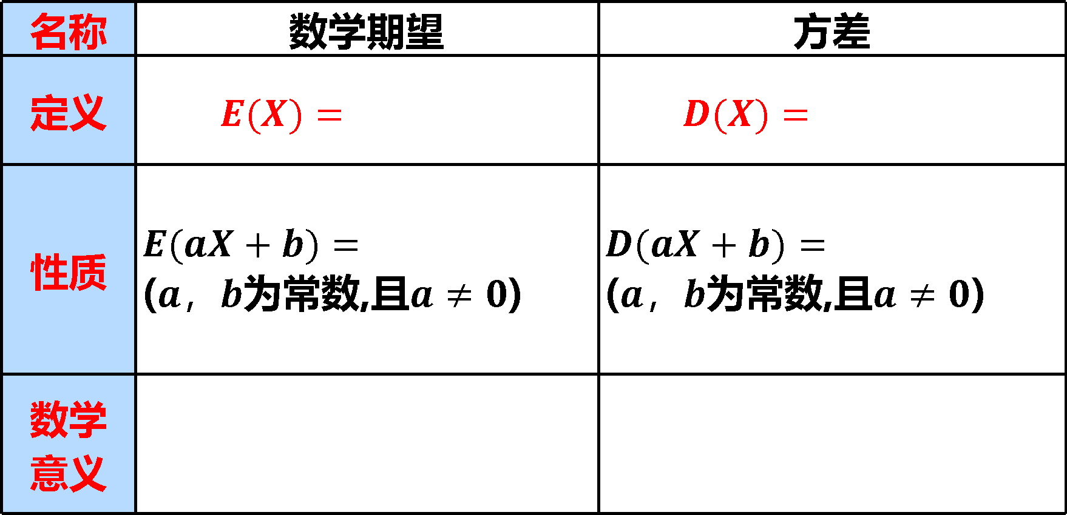


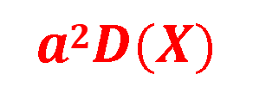

课堂小结
名称 | 数学期望 | 方差
定义 | $E(X)=$ | $D(X)=$
性质 | $$E(aX+b)=$$ ($a，b$为常数,且$a≠0$) | $$D(aX+b)=$$ ($a，b$为常数,且$a≠0$)
数学 意义
$$aE(X)+b$$
$$a2D(X)$$
$D(X)$是一个常数,它反映了随机变量取值的稳定与波动、集中与离散的程度.
$E(X)$是一个常数,它反映了随 机变量取值的平均水平.

